Slide 1
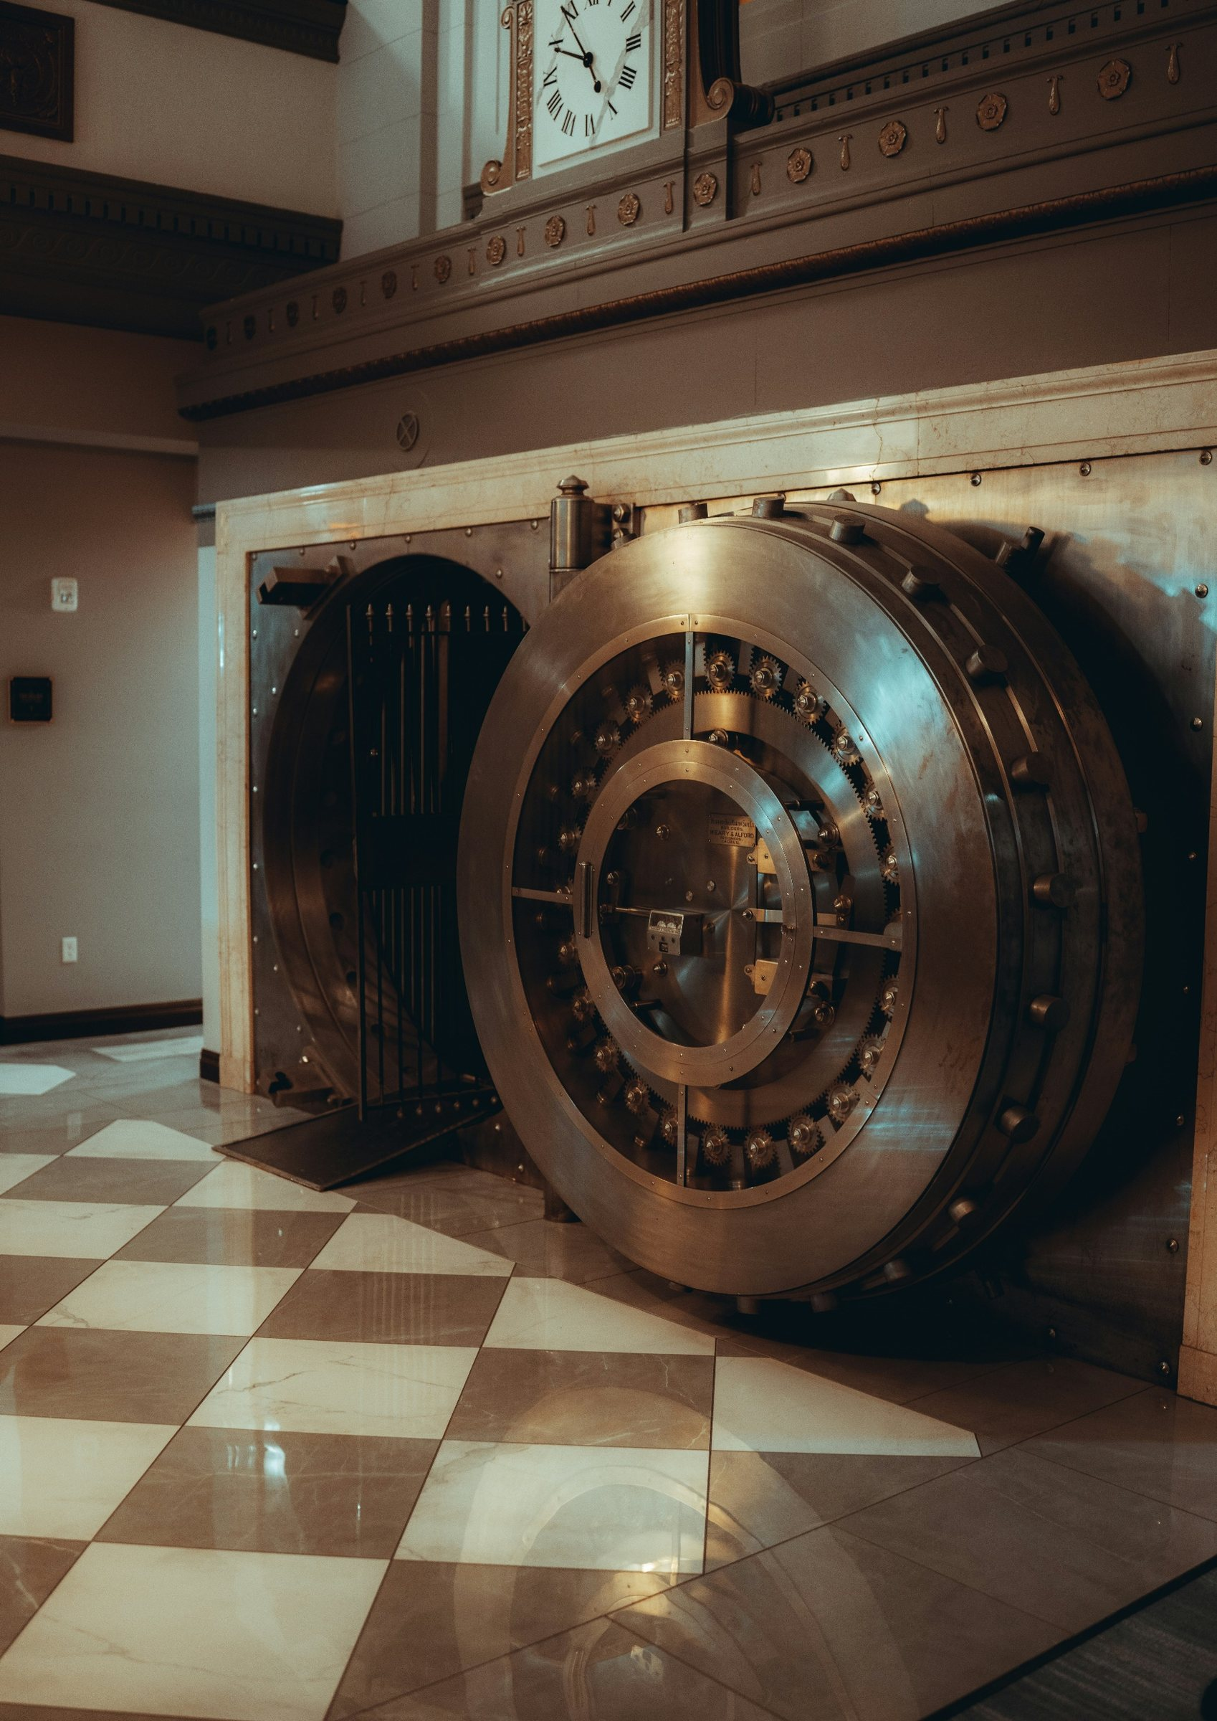

مشروع تخرج بعنوان:
نظام أمني ذكي للتحكم في الدخول إلى خزينة بنك باستخدام تقنية التعرف على الوجه ومعالجة الصور
A Smart Security System for Access Control to a Bank Vault Using Face Recognition and Image Processing
إعداد: براء بهاء شاكر – مزنة محمد النجار
الإشراف: د. أحمد أنور الأسعد
الفرع والفصل:
2024-2025

Slide 2

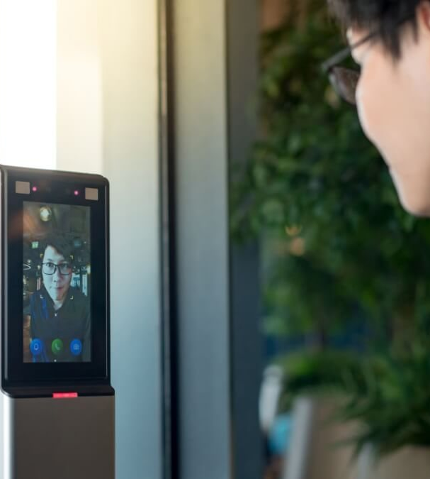
المقدمة
Introduction
مع تزايد حوادث الاختراقات الأمنية، وخاصة في المناطق الحساسة كخزن البنوك، أصبح من الضروري اعتماد تقنيات ذكية لضمان الحماية. يهدف المشروع إلى تطوير نظام أمني ذكي للتحكم في الدخول إلى خزنة بنكية عبر التعرف على الوجه وتحليل الصور.
1/10

Slide 3






المشكلة
Problem Statement
تحقق محدود
لا يوجد تمييز تلقائي بين الأشخاص المصرح وغير المصرح لهم.
أمان تقليدي
الأنظمة الحالية تعتمد على بطاقات أو رموز يسهل تجاوزها.
04
01
غياب القدرة على التحليل
غياب الأنظمة الذكية القادرة على تحليل الصور واتخاذ القرار.
اعتماد بشري
حراس الأمن معرضون للخطأ أو الإهمال في ظروف الضغط.
05
02
خطر الدخول
يمكن لمتسلل الدخول إلى الخزنة دون اكتشافه فورًا.
استجابة بطيئة
الأنظمة لا تطلق إنذارات فورية عند محاولات الدخول المشبوهة.
06
03
2/10

Slide 4



الحل المقترح
Proposed Solution
إذا كان الشخص مصرحًا له، يُسجل وقت دخوله؛ إذا لم يكن، يتم إطلاق إنذار وتخزين صورته.
التقاط صورة وتحليلها باستخدام تقنيات التعرف على الوجه.
استخدام الكاميرا المدمجة بالحاسوب لرصد حركة الشخص أمام باب الخزنة.
3/10

Slide 5
المنهجية والتصميم
Methodology and Design
01
جمع الصور الأولية
تم جمع صور لأشخاص مصرح وغير مصرح لهم للتدريب الأساسي.
02
بناء النموذج العصبي
استخدمنا بنية شبكية عميقة لتحليل الصور وتحديد هوية الشخص.
03
تدريب النموذج الذكي
اعتمدنا على صور متعددة لتحسين دقة النموذج وتمييز الوجوه.
04
اختبار باستخدام الصور
اختُبر النظام بإدخال صور لتقييم فعالية التعرف الآلي.

Slide 6
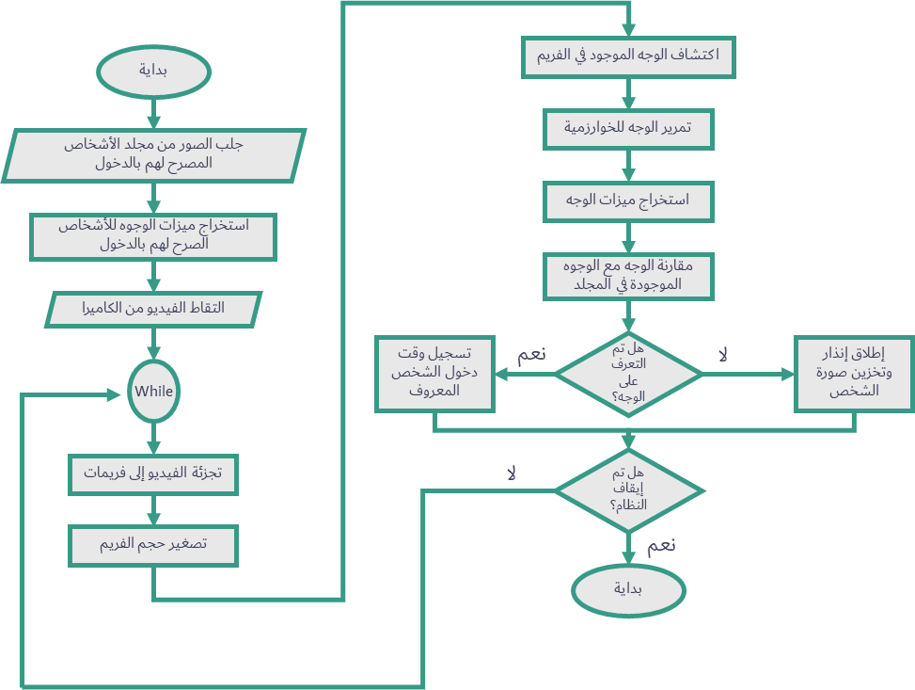
تصميم النظام
System Architecture
احتجنا في تنفيذ هذا النظام إلى المكونات التالية: كاميرا، Python، مكتبة OpenCV، مكتبة face-recognition.، تتكامل هذه المكونات ليعمل النظام كالتالي:

Slide 7
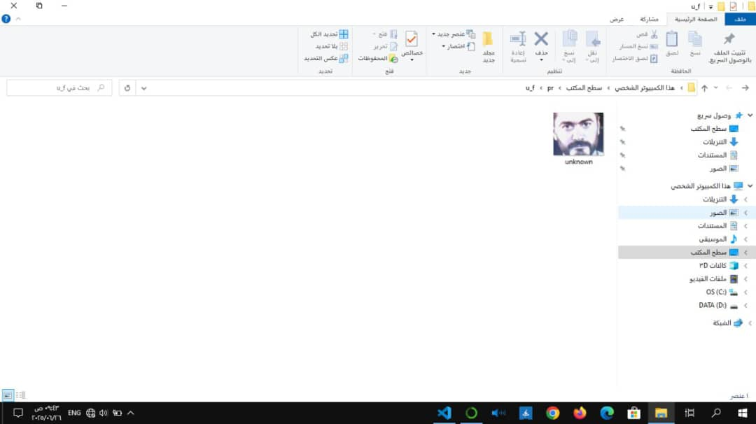
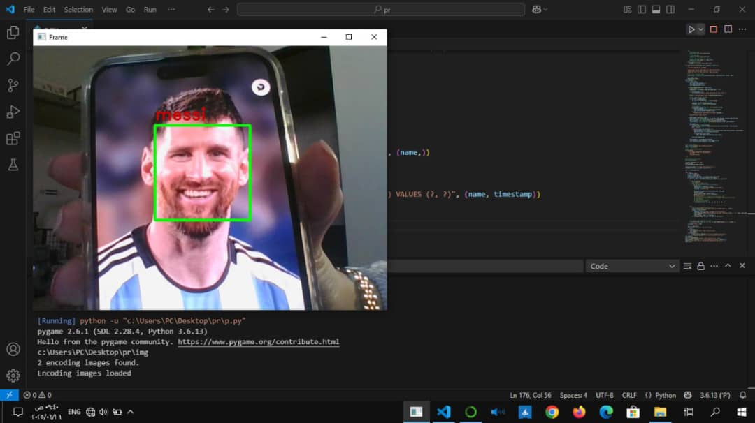
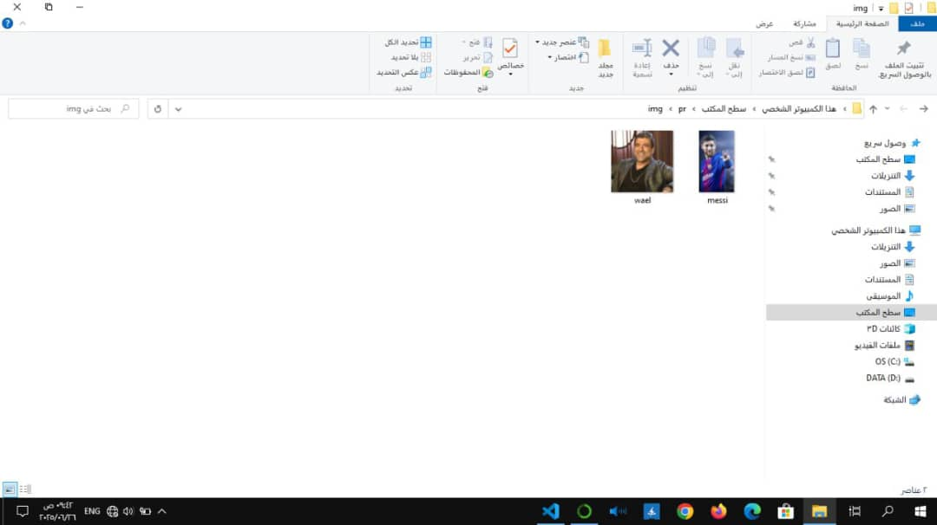
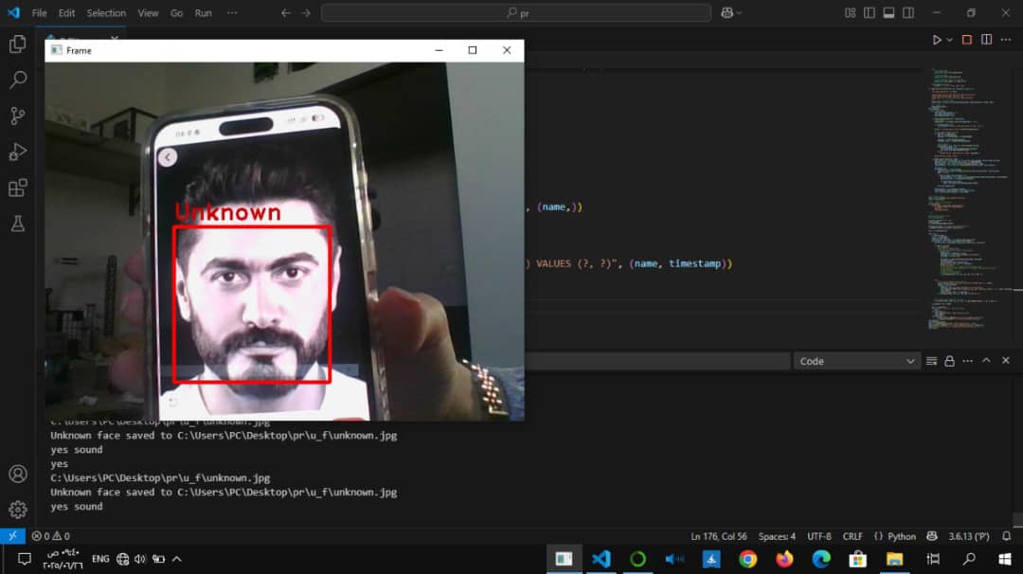
التنفيذ
Implementation
تخزين صورة الأشخاص غير المصرح لهم

Slide 8
التنفيذ
Implementation
التعرف على شخص غير مصرح له

Slide 9
التنفيذ
Implementation
تخزين صور الأشخاص المصرح لهم

Slide 10
التنفيذ
Implementation
التعرف على شخص مصرح له

Slide 11
الاختبار والتقييم
Testing and Evaluation
3
2
1
أُطلقت إنذارات بنجاح عند محاولة دخول أشخاص غير مصرح لهم.
أظهر النظام استجابة سريعة ودقة عالية في التعرف.
تم اختبار النظام مع عدة وجوه، في ظروف إضاءة مختلفة.

Slide 12
الخاتمة
Conclusion
تم بناء نظام ذكي فعال لحماية خزنة بنك باستخدام الذكاء الاصطناعي. المشروع يبرهن على إمكانية استبدال أنظمة الأمان التقليدية بحلول حديثة أكثر دقة وكفاءة، ويوفر مرونة لتوسيع نطاقه مستقبلًا.
1/10

Slide 13
شكرًا لحسن الاستماع

